Slide 1

面向对象编程

Slide 2

为什么会有面向对象？
软件危机
软件维护成本越来越高
复杂软件开发周期不可控
软件质量无法保证
Notes:
面向对象缓解这个问题，未解决
面向函数编程。
敏捷开发

Slide 3
面向对象的初心
解决思路：
改善可读性
提升重用性
具体规则：开闭原则(OCP)
是允许在不改变它的源代码的前提下变更它的行为
完全的开闭是不存在的

Slide 4
什么是面向对象？
前提：你办事我放心
数据结构+方法 = 对象
对象的集合 = 类
核心：
基于(对象)类型的动态分发
归一化
Notes:
你办事我放心（斯大林列宁）

Slide 5
什么是面向对象？
用了类不一定是面向对象
不用类也可能是面向对象
object-c

Slide 6
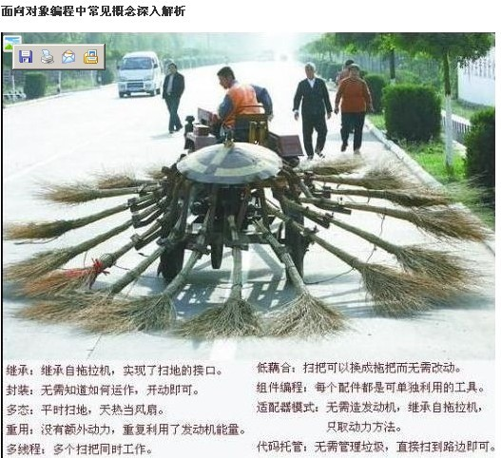
面向对象的特性
封装
继承
多态

Slide 7
封装
区分内外
忽略细节
完整而最小的接口
多用private是不是封装？
内存管理
New/delete
垃圾回收机制

Slide 8
继承
抽象
接口：合作开发的基础
里氏替换原则
代码重用
组合大于继承
如何确定父子兄弟关系
正方形是不是矩形？
修改了长宽的正方形还是不是正方形？

Slide 9
多态
归一化设计
带兵打仗，军队级别
Linux：一切皆文件
序列化：一切皆string
一切皆对象？
基于当前场景的分类
基于(对象)类型的动态分发

Slide 10

面向对象的缺点
过度复杂，更难维护
不利于多线程并发
类爆炸

Slide 11
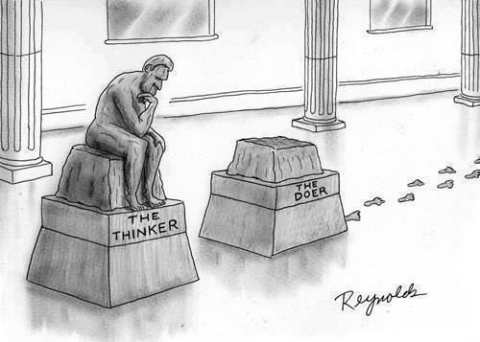
面向对象的实践
组合优于继承
保持简单
迭代抽象
一切从实际出发

Slide 12
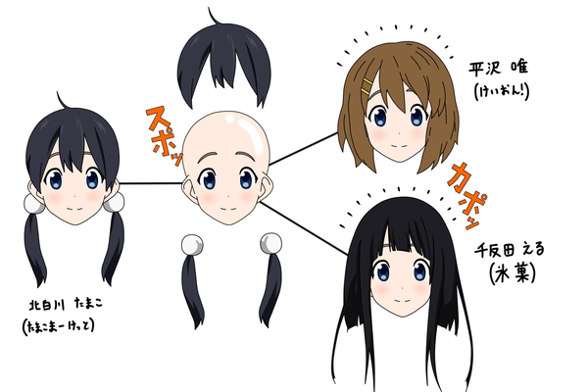
组合优于继承

Slide 13


